Slide 1
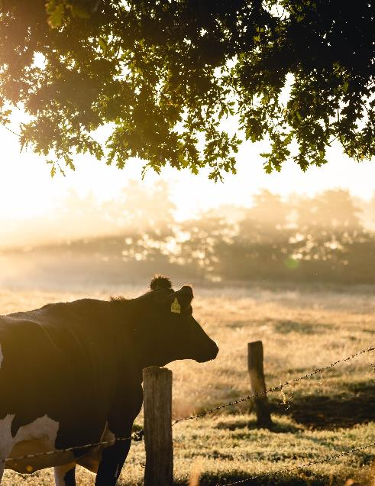
MODUŁ 10
Integracja zwierząt gospodarskich w agroekologii
www.eu-dare.com

Slide 2
Przegląd zawartości
01
Wprowadzenie
W tym module poruszono temat integracji zwierząt gospodarskich z agroekologią, koncentrując się na tym, w jaki sposób połączenie zwierząt gospodarskich i produkcji roślinnej poprawia usługi ekosystemowe, promuje zrównoważone praktyki rolnicze, poprawia zdrowie/żyzność gleby i różnorodność biologiczną oraz zapewnia dobrostan zwierząt poprzez zrównoważone praktyki hodowlane.
02
Zarządzanie zwierzętami gospodarskimi w systemach agroekologicznych
03
Integracja systemów upraw i hodowli zwierząt
04
Wypas rotacyjny i zarządzanie pastwiskami
05
Dobrostan zwierząt i zrównoważone praktyki hodowlane

Slide 3
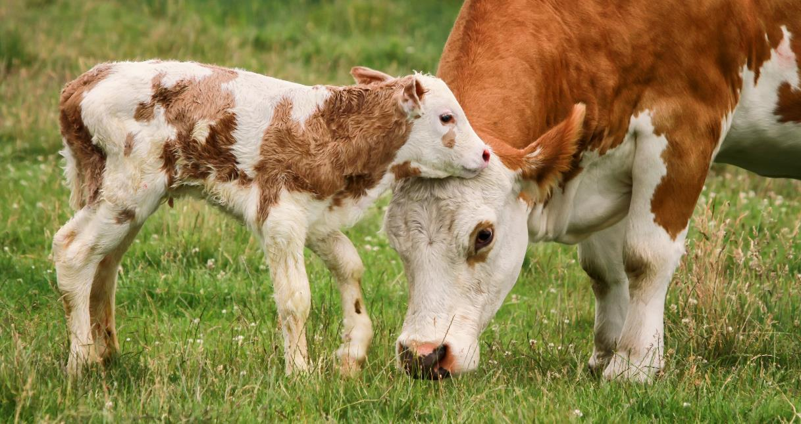
Refleksja:
Zastanów się, w jaki sposób włączenie zwierząt do systemów rolniczych może przyczynić się do równowagi ekologicznej, zrównoważonego rozwoju i poprawy produktywności gospodarstw, biorąc jednocześnie pod uwagę etyczne aspekty dobrostanu zwierząt.

Slide 4
01
Wprowadzenie

Slide 5
Wprowadzenie
Zarządzanie zwierzętami gospodarskimi w agroekologii koncentruje się na integracji zwierząt z systemami rolniczymi w sposób, który zwiększa zrównoważony rozwój, promuje bioróżnorodność i optymalizuje wykorzystanie zasobów naturalnych. Podejście to kontrastuje z konwencjonalną gospodarką hodowlaną, kładąc nacisk na zasady ekologiczne, dobrostan zwierząt i tworzenie odpornych ekosystemów rolniczych.
bioróżnorodność
dobrostan zwierząt
&

Slide 6
02
Zarządzanie zwierzętami gospodarskimi w systemach agroekologicznych

Slide 7
Zarządzanie zwierzętami gospodarskimi w systemach agroekologicznych
Zasady zarządzania inwentarzem żywym w gospodarstwie agroekologicznym
utrzymywanie równowagi paszy i nawozów
ogniwo w zamkniętym obiegu materii w gospodarstwie agroekologicznym
obecność zwierząt sprzyja dywersyfikacji upraw polowych
promowanie różnorodności biologicznej
dobrostan zwierząt

Slide 8
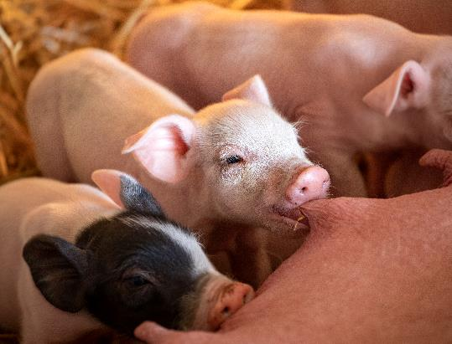
Agroekologiczna hodowla zwierząt - naturalny rozród
Zgodnie z zasadami ekologii, promowane są naturalne metody reprodukcji, a praktyki, takie jak klonowanie i transfer zarodków, są niedozwolone.
Hormony i stymulatory wzrostu nie są używane do sterowania cyklami reprodukcyjnymi lub tempem wzrostu.

Slide 9
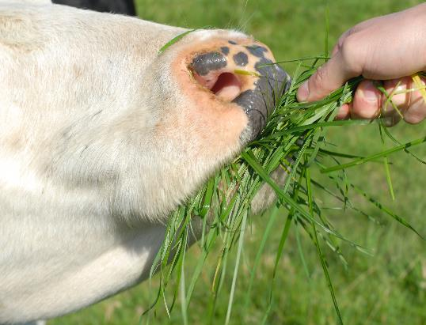
Agroekologiczna hodowla zwierząt - naturalne żywienie
Dieta zwierząt gospodarskich musi zaspokajać potrzeby żywieniowe poszczególnych gatunków zgodnie z ich etapami fizjologicznymi (wzrost, laktacja, reprodukcja). Zróżnicowane pasze, w tym trawy, rośliny strączkowe i zioła w dietach dla zwierząt gospodarskich, dostarczają niezbędnych składników odżywczych, takich jak białka, węglowodany i składniki mineralne. Aby dostosować się do zasad agroekologicznych, należy korzystać z lokalnie dostępnych i sezonowo dostosowanych zasobów paszowych. Należy unikać syntetycznych suplementów, chyba że alternatywy pochodzenia naturalnego są niedostępne lub ekosystem gospodarstwa nie jest w stanie zaspokoić określonych potrzeb żywieniowych.

Slide 10

Substancje zabronione w ekologicznym żywieniu zwierząt gospodarskich
syntetyczne dodatki i substancje chemiczne, takie jak antybiotyki, hormony wzrostu, syntetyczne aminokwasy, sztuczne aromaty, barwniki i konserwanty
organizmy zmodyfikowane genetycznie (GMO)
pasza poddana działaniu pestycydów
produkty uboczne pochodzenia zwierzęcego

Slide 11
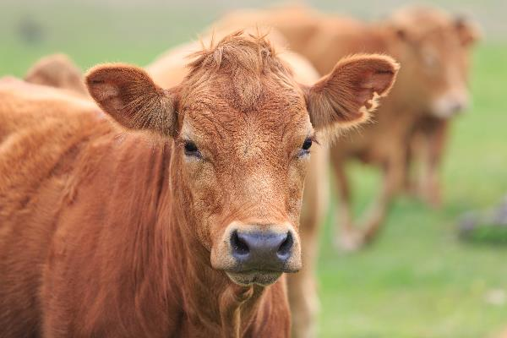
Gatunki i rasy zwierząt
Przede wszystkim wykorzystanie ras rodzimych, które są lepiej przystosowane do konkretnych warunków środowiskowych, często pomimo ubogich zasobów paszowych, wytwarzają produkty o wyjątkowej jakości i pozwalają na rozwój obszarów, które w przeciwnym razie nie byłyby w ogóle wykorzystywane.
Wybór gatunków i ras zwierząt hodowlanych zależy od warunków lokalnych.

Slide 12
Rasy zwierząt gospodarskich zalecane do agroekologicznej gospodarki hodowlanej powinny charakteryzować się...
Doskonała adaptacja do lokalnych warunków środowiskowych i klimatycznych
Odporność na choroby i stres
Wysoka płodność, plenność i dobre cechy macierzyńskie
Długowieczność
Niższa produktywność, ale także zmniejszone wymagania żywieniowe
Przydatność do ekstensywnych systemów produkcji i efektywne wykorzystanie paszy

Slide 13
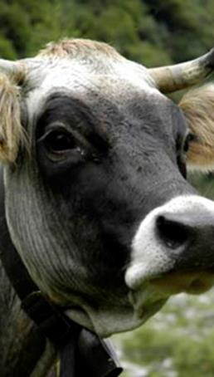
Rasy objęte programem ochrony zasobów genowych i agroekologia
Specjalna grupa zwierząt gospodarskich to zwierzęta hodowlane objęte programem ochrony zasobów gentycznych. Są to zazwyczaj rasy rodzime, które są zagrożone wyginięciem lub posiadają unikalne cechy genetyczne ważne dla bioróżnorodności.
Rolnicy, którzy zdecydują się na hodowlę zwierząt należących do tych grup, mogą ubiegać się o dotacje mające na celu zrekompensowanie rolnikom niższej produkcyjności tych ras i wyższych kosztów związanych z ich ochroną.

Slide 14
Rasy objęte programem ochrony zasobów genowych i agroekologia
Jednakże, aby zakwalifikować się do dotacji w ramach programu ochrony zasobów genetycznych, rolnicy muszą spełniać określone warunki, takie jak
Rejestracja zwierząt w oficjalnych programach hodowlanych lub rejestrze ochrony zasobów genetycznych.
Utrzymywanie określonej liczby zwierząt danej rasy przez minimalny, określony okres.
Realizacja zrównoważonych praktyk rolniczych wspierających bioróżnorodność i ochronę ekosystemów.
Składanie rocznych raportów na temat stanu i liczby zwierząt.
Więcej informacji można znaleźć na stronie internetowej Ministerstwa Rolnictwa lub w lokalnym Ośrodku Doradztwa Rolniczego.

Slide 15
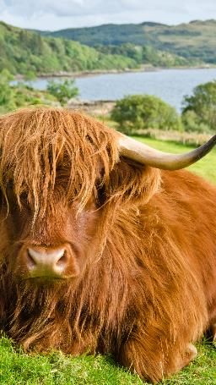
Bydło
Rasy bydła zalecane w Europie dla rolnictwa agroekologicznego to zazwyczaj rasy rodzime lub tradycyjne, które są dobrze przystosowane do lokalnych warunków środowiskowych i wymagają minimalnych nakładów zewnętrznych. Rasy te są znane ze swojej odporności, zdolności do rozwoju w systemach niskonakładowych i przydatności do ekologicznych lub ekstensywnych praktyk rolniczych. W większości przypadków rasy te mają podwójne zastosowanie w produkcji mleka i mięsa.

Slide 16
Program ochrony genetycznej ras bydła - przykłady
CZESKIE BYDŁO PSTROKATE
PINZGAUER
MURBODEN
CHIANINA
KERRY CATTLE
BYDŁO BIAŁOGRZBIETE
PUSTERTALER SPRINZEN
SZWAJCARSKIE BYDŁO BRUNATNE
IRISH MOILED
LIMOUSINE

Slide 17
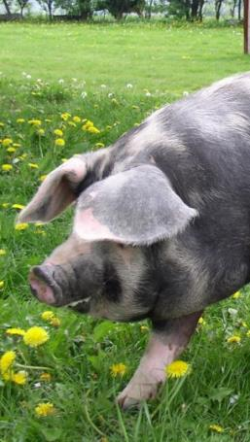
Świnie
Rasy świń zalecane dla rolnictwa agroekologicznego w Europie to zazwyczaj rasy tradycyjne lub rodzime, które są dobrze przystosowane do ekstensywnych systemów opartych na pastwiskach. Rasy te są preferowane w agroekologii ze względu na ich zdolność do rozwoju w środowisku naturalnym, ich odporność na lokalne warunki i ich przydatność do niskonakładowych systemów rolniczych.

Slide 18
Program ochrony gentycznej ras świń - przykłady
ŚWINIA ZŁOTNICKA PSTRA
CINTA SENESE
NEBRODI BLACK PIG
MANGALICA
LANDRACE
ŚWINIA PUŁAWSKA
ŚWINIA IBERYJSKA
PŘEŠTICKIE ŚWINIA CZARNOPLAMA
IRLANDZKI GREYHOUND
IRLANDZKI LARGE WHITE

Slide 19
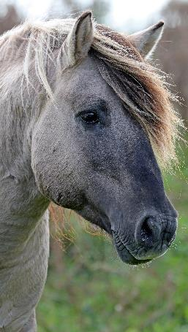
Konie
W Europie konie wykorzystywane w rolnictwie agroekologicznym i rekreacji zazwyczaj mają cechy, które czynią je odpornymi, wszechstronnymi i dobrze przystosowanymi do środowisk naturalnych i systemów niskonakładowych. Rasy te są cenione za swoją odporność, zdolność adaptacji do różnych terenów i zdolność do rozwoju w systemach opartych na pastwiskach. Ponadto wiele z tych ras dobrze nadaje się do zajęć rekreacyjnych, takich jak jazda konna i powożenie, co czyni je wielofunkcyjnymi zasobami w gospodarstwach agroekologicznych.

Slide 20
Program ochrony genetycznej ras koni - przykłady
KONIK POLSKI
MAREMMANO
MURGESE
NORIKER
KLADRUBER
POLSKI KOŃ ZIMNOKRWISTY
SŁOWACKI KOŃ GORĄCOKRWISTY
LIPIZZANER
IRLANDZKI KOŃ POCIĄGOWY
KUC KERRY BOG

Slide 21
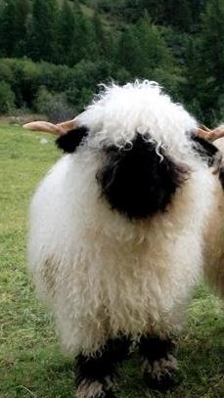
Owce
Owce wykorzystywane w rolnictwie agroekologicznym są znane ze swojej odporności, wszechstronności i adaptacji do naturalnego środowiska i systemów o niskim nakładzie. Ich zdolność do radzenia sobie z różnorodnym terenem — od bujnych łąk po skaliste zbocza wzgórz — sprawia, że ​​idealnie nadają się do różnych krajobrazów. Ich naturalne zachowanie podczas wypasu pomaga w zarządzaniu roślinnością, wspiera zdrowie pastwisk i przyczynia się do bioróżnorodności. Owce te wymagają minimalnej interwencji weterynaryjnej i mogą utrzymać się na naturalnej paszy przez cały rok. Są cenione nie tylko za wełnę, mleko i mięso, ale także za ich rolę w zarządzaniu krajobrazem — zapobieganie nadmiernemu wzrostowi i wspieranie zdrowia ekosystemu. Ponadto ich łagodna natura sprawia, że ​​doskonale nadają się do zajęć rekreacyjnych, takich jak agroturystyka i wizyty edukacyjne na farmie.

Slide 22
Program ochrony gentycznej ras owiec - przykłady
POLSKA OWCA GÓRSKA
OWCA SARDYŃSKA
OWCA PUGLIJSKIEJ RASY GENTILE
Tiroler Steinschaf
Owce Valachian
WRZOSÓWKA
Valaška Sheep
Krainer Steinschaf
OWCA Galway
Irlandzki Herdwick

Slide 23
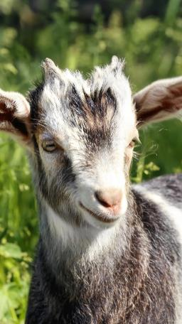
Kozy
Kozy zalecane w rolnictwie agroekologicznym w Europie są zazwyczaj odporne, elastyczne i wydajne w poszukiwaniu pożywienia, dobrze prosperując w systemach niskonakładowych. Kozy te mogą wypasać się na nierównym terenie i spożywać różnorodną roślinność, co czyni je idealnymi do utrzymania bioróżnorodności i ograniczenia zarastania. Wiele z tych ras jest cenionych zarówno za produkcję mleka, jak i mięsa, przyczyniając się do zrównoważonego rozwoju małych gospodarstw. Ponadto rasy te są często dobrze przystosowane do specyficznych warunków klimatycznych, od regionów górskich po suche środowiska, zapewniając ich odporność w różnych europejskich krajobrazach.

Slide 24
Program ochrony genetycznej ras kóz - przykłady
Koza Sandomierska
Koza Girgentana
Koza Sarda
Koza Pinzgauer
Pfauenziege
Koza Garganica
Valaška
Koza Blobe
Stara Koza Irlandzka
Owca Belclare

Slide 25





Wyzwania
Rozwiązania
→ Rasy objęte programem ochrony genetycznej często mają niższą produkcyjność, co prowadzi do zmniejszenia rentowności.
→ Małe populacje zwiększają ryzyko chowu wsobnego i utraty różnorodności genetycznej.
→ Produkty pozyskiwane od rzadkich ras mogą nie być znane konsumentom, co zmniejsza popyt.
→ Promocja niszowych rynków dla produktów pochodzących od tych ras oraz dotacje lub granty na ochronę.
→ Realizacja ustrukturyzowanych programów hodowlanych, w tym międzyfarmowych sieci hodowlanych.
→ Rozwój kampanii marketingowych podkreślających ekologiczną i kulturową wartość ras chronionych genetycznie w celu przyciągnięcia konsumentów.

Slide 26

Ekoschematy
Ekoschematy, wprowadzone do Wspólnej Polityki Rolnej (WPR) Unii Europejskiej na lata 2023-2027, to dobrowolne inicjatywy, które zapewniają zachęty finansowe dla rolników, którzy przyjmują praktyki korzystne dla środowiska, klimatu i dobrostanu zwierząt. Programy te mają na celu promowanie zrównoważonych metod rolniczych, które wykraczają poza standardowe wymogi regulacyjne.

Slide 27
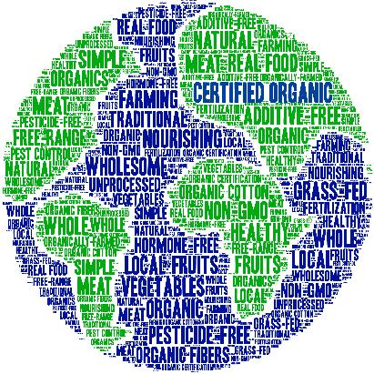
ROLNICTWO EKOLOGICZNE I AGROEKOLOGICZNE
Certyfikacja ekologiczna - wykluczenie syntetycznych środków produkcji i nacisk na dobrostan zwierząt
Rozważne stosowanie antybiotyków i alternatywne praktyki zdrowotne - zmniejszenie oporności na środki przeciwdrobnoustrojowe
Redukcja emisji metanu i sekwestracja dwutlenku węgla - wysiłki na rzecz łagodzenia zmiany klimatu

Slide 28
03
Integracja systemów upraw i hodowli zwierząt

Slide 29
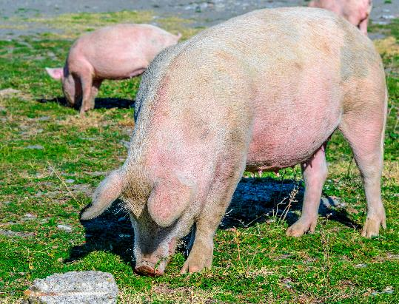
Zrównoważona obsada zwierząt gospodarskich
Zrównoważona hodowla zwierząt w agroekologii jest kluczową praktyką, która równoważy ekologiczne, ekonomiczne i społeczne aspekty systemów rolniczych. Integruje ona zwierzęta gospodarskie z różnorodnymi systemami rolniczymi, mając na celu zwiększenie bioróżnorodności, poprawę stanu gleby i zmniejszenie zależności od zewnętrznych środków produkcji, takich jak nawozy sztuczne i pestycydy. Podstawową zasadą jest dostosowanie obsady zwierząt gospodarskich do zdolności ekosystemu do regeneracji i utrzymania jego naturalnych funkcji bez degradacji.

Slide 30
Zrównoważona obsada zwierząt gospodarskich
DOSTĘPNOŚĆ PASZ - użytki zielone lub pastwiska muszą produkować wystarczającą ilość paszy dla zwierząt gospodarskich przez cały rok, bez nadmiernego wypasu.
ŻYZNA GLEBA - dobrze zarządzany wypas poprawia strukturę gleby i sprzyja sekwestracji węgla (nadmierna obsada może zagęścić glebę i zmniejszyć jej żyzność).
ZASOBY WODNE - zwierzęta gospodarskie nie powinny przeciążać systemów wodnych, zapewniając, że rzeki, stawy i wody gruntowe pozostaną zdrowe.

Slide 31
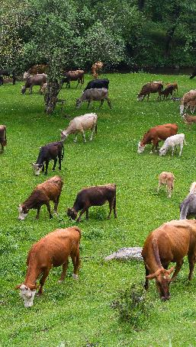
Zrównoważona obsada zwierząt gospodarskich
Zrównoważona obsada zwierząt gospodarskich jest jedną z podstawowych zasad agroekologicznych metod produkcji i jest regulowana przez dopuszczalną zawartość azotu, która nie może przekraczać 170 kg/ha w całkowitej ilości obornika stosowanego w gospodarstwie w ciągu roku.
Samowystarczalność paszowa i nawozowa jest możliwa do osiągnięcia przy obsadzie zwierząt wynoszącej od 0,5 do 1,5 DJP/ha (DJP - duża jednostka przeliczeniowa, każda DJP odpowiada 500 kg/na hektar). Maksymalna dopuszczalna obsada zwierząt wynosi 2,0 DJP/ha, co rocznie daje 170 kg azotu zawartego w odchodach zwierzęcych.

Slide 32
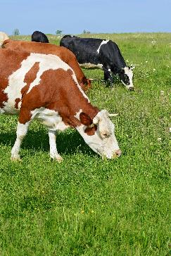
Wpływ obsady zwierząt na bilans składników odżywczych w gospodarstwach rolnych
Gospodarstwa z 0 DJP/ha (bez jednostek hodowlanych). Gospodarstwa z zerową liczbą jednostek hodowlanych, często określane jako gospodarstwa zajmujące się wyłącznie uprawami lub oparte na roślinach, zarządzają składnikami odżywczymi głównie poprzez stosowanie nawozów organicznych lub syntetycznych, płodozmianu i upraw okrywowych. Bez zwierząt gospodarskich dostarczających obornik, gospodarstwa te polegają na zewnętrznych źródłach niezbędnych składników odżywczych, takich jak azot, fosfor i potas. Praktyki agroekologiczne, takie jak kompostowanie resztek roślinnych, zielone nawożenie i włączanie upraw wiążących azot (takich jak rośliny strączkowe), pomagają w recyklingu składników odżywczych i utrzymaniu żyzności gleby.

Slide 33
Wpływ obsady zwierząt na bilans składników odżywczych w gospodarstwach rolnych
Bez obornika zwierzęcego, bio-nawozy odgrywają znaczącą rolę w zarządzaniu składnikami odżywczymi w gospodarstwach agroekologicznych. Bio-nawozy zawierają pożyteczne mikroorganizmy, które promują obieg składników odżywczych i zwiększają ich pobieranie przez rośliny. Przykładem sa tu: bakterie wiążące azot, takie jak Rhizobia dla roślin strączkowych, bakterie uwalniające fosfor i grzyby mikoryzowe, które tworzą symbiotyczne relacje z korzeniami roślin w celu zwiększenia wchłaniania składników odżywczych, zwłaszcza fosforu. Te inokulanty mikrobiologiczne pomagają utrzymać zdrowy i aktywny mikrobiom glebowy, który ma kluczowe znaczenie dla obiegu składników odżywczych i zdrowia gleby.

Slide 34
Wpływ obsady zwierząt na bilans składników odżywczych w gospodarstwach rolnych
<0,6 DJP/ha - gospodarstwa o niskim zagęszczeniu zwierząt często doświadczają ujemnego bilansu materii organicznej i azotu. Nawet przy uprawie roślin strączkowych i odpowiednim płodozmianie, środki te zwykle nie rekompensują w pełni niedoborów składników odżywczych. Dlatego też stosowanie dopuszczalnych nawozów organicznych i mineralnych jest niezbędne do utrzymania żyzności gleby.

Slide 35
Wpływ obsady zwierząt na bilans składników odżywczych w gospodarstwach rolnych
0,6 - 1,5 DJP/ha - jest to optymalne zagęszczenie zwierząt w gospodarstwie. Na tym poziomie zarówno produkcja roślinna, jak i zwierzęca są zrównoważone. Właściwy płodozmian, wraz z integracją zwierząt gospodarskich, zapewnia wzrost żyzności gleby w czasie, promując zrównoważony i produktywny system rolniczy.

Slide 36
Wpływ obsady zwierząt na bilans składników odżywczych w gospodarstwach rolnych
1,5 - 2,0 DJP/ha – w tym przedziale mieszczą się gospodarstwa z większą liczbą zwierząt. Nawożenie może opierać się głównie na naturalnych nawozach produkowanych w gospodarstwie, takich jak obornik. Ilość tych nawozów jest zwykle wystarczająca, aby zaspokoić zapotrzebowanie upraw na składniki odżywcze, zapewniając odpowiednią żyzność gleby i plony bez konieczności stosowania dodatkowych środków zewnętrznych.

Slide 37
Maksymalna liczba zwierząt na ha odpowiadająca 170 kg N/ha/rok
krowa mleczna
2
koza
13,3
owca
13,3
2
prosię
74
kura nioska
230
koń

Slide 38
04
Wypas rotacyjny i zarządzanie pastwiskami

Slide 39
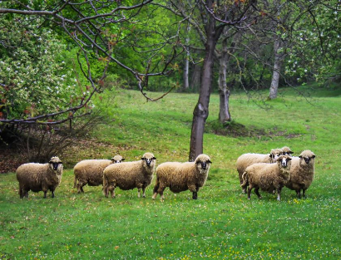
Użytki zielone i pastwiska
Użytki zielone i pastwiska są niezbędne w agroekologicznej hodowli zwierząt, zapewniając zrównoważone i odnawialne źródło paszy dla zwierząt. Systemy te poprawiają zdrowie i żyzność gleby dzięki naturalnemu obiegowi składników odżywczych i materii organicznej zdeponowanej przez obornik zwierzęcy. Prawidłowo zarządzane pastwiska zapobiegają erozji gleby, poprawiają retencję wody i wspierają bioróżnorodność, oferując siedliska dla różnych gatunków roślin i zwierząt. Zwierzęta gospodarskie zmniejszają zapotrzebowanie na syntetyczne środki produkcji, takie jak nawozy, promując zrównoważony rozwój ekologiczny. Dzięki rotacyjnemu wypasowi pastwiska poprawiają również dobrostan zwierząt, umożliwiając im wyrażanie naturalnych zachowań.

Slide 40
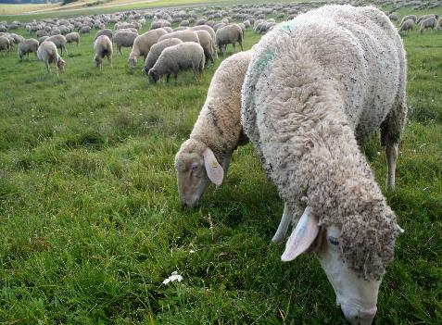
ZRÓWNOWAŻONY WYPAS I ZARZĄDZANIE PASTWISKAMI W AGROEKOLOGII
Wypas rotacyjny - aby zapobiec nadmiernemu wypasowi, poprawić żyzność gleby i promować różnorodność biologiczną.
Różnorodność pastwisk - uprawa różnych gatunków roślin na pastwiskach w celu poprawy jakości paszy i odporności ekosystemu.
Systemy leśno-pastwiskowe- zapewniają cień i schronienie dla zwierząt gospodarskich, poprawiają żyzność gleby i sekwestrują węgiel.

Slide 41

Rotacyjny system wypasu z czterema kwaterami
Zarządzanie wypasem:
Podział pastwiska na cztery równe części (kwatery).
Zwierzęta są wypasane na każdej kwaterze, począwszy od pierwszej, przez 7-10 dni.
Każda kwatera odpoczywa przez około 21-30 dni przed ponownym wypasem, w zależności od odrostu zielonki i pory roku.
System ten jest zalecany dla początkujących lub drobnych hodowców, którzy chcą zarządzać kilkoma zwierzętami przy minimalnych nakładach inwestycyjnych.
KWATERA 1
KWATERA 2
KWATERA 4
KWATERA 3

Slide 42
Rotacyjny system wypasu - korekty sezonowe
KWATERA 1
KWATERA 2
KWATERA 3
KWATERA 6
KWATERA 4
KWATERA 5
Zarządzanie wypasem:
Podział pastwiska na 6 równych części (kwater).
Zwierzęta pasą się w każdej kwaterze, zaczynając od pierwszej.
W porze deszczowej (szybki wzrost roślin) zwierzęta mogą być wypasane co 3-5 dni, podczas gdy w porze suchej (wolniejszy wzrost roślin) czas wypasu wydłuża się do 10-14 dni na wybieg.
Rotacja jest dostosowywana sezonowo, pozostawiając 30-60 dni na odrastanie w okresach wolniejszego wzrostu.

Slide 43
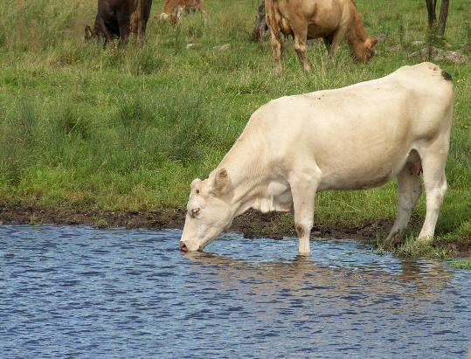
Metody zapewnienia dostępu do wody na pastwisku
Zapewnienie pewnego i zrównoważonego dostępu do wody ma zasadnicze znaczenie dla utrzymania zdrowia zwierząt gospodarskich i optymalizacji wykorzystania pastwisk. Systemy wypasu często wykorzystują jedną lub kombinację różnych metod dostępu do wody, w zależności od wielkości gospodarstwa, topografii, klimatu i zasobów. Wybór odpowiedniego systemu dostępu do wody zależy od wielkości gospodarstwa, strategii wypasu i warunków środowiskowych.

Slide 44
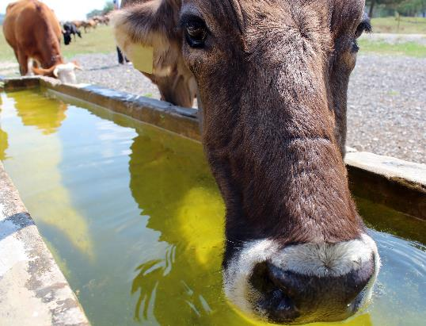
Metody zapewnienia dostępu do wody na pastwisku
Najpopularniejsze metody zapewniania dostępu do wody:
scentralizowane punkty nawadniania
mobilne jednostki wodne
naturalne źródła wody
system rurociągów i koryt
system wielostanowiskowy ze wspólnym dostępem

Slide 45
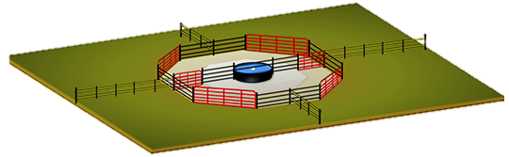

Scentralizowane punkty nawadniania
= Pojedyncza lub kilka stałych stacji pojenia rozmieszczonych strategicznie w celu obsługi wielu wybiegów (kwater).
Wydajny w systemach wypasu rotacyjnego ze stałym układem kwater.
Wymaga rzadszej konserwacji w porównaniu z systemami mobilnymi.
Wytrzymały i obsługuje duże stada.
Drogie w instalacji, szczególnie w przypadku rurociągów i dużych koryt.
Ryzyko zagęszczenia gleby i nadmiernego wypasu w pobliżu punktów nawadniania.
Najlepsze rozwiązanie dla dużych gospodarstw lub gospodarstw ze stabilnym układem kwater.

Slide 46
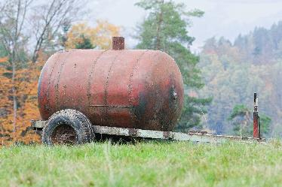
Mobilne jednostki wodne
= przenośne koryta lub zbiorniki, które można przenosić, gdy zwierzęta przemieszczają się między kwaterami.
Ekonomiczna konfiguracja początkowa.
Możliwość dostosowania do zmieniających się konfiguracji kwater.
Ogranicza nadmierny wypas wokół stałych punktów, zachęcając zwierzęta do równomiernego wypasu.
Pracochłonne, wymagające regularnego przenoszenia i uzupełniania.
Ograniczona pojemność dla dużych stad lub dłuższych okresów.
Najlepsze rozwiązanie dla małych i średnich gospodarstw lub systemów z dynamicznym układem kwater.

Slide 47
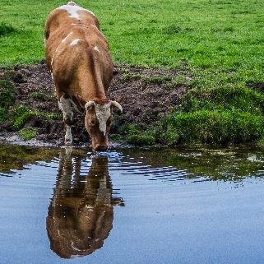

Naturalne źródła wody
= strumienie, stawy lub źródła w obrębie lub w sąsiedztwie obszarów wypasu.
Brak kosztów infrastruktury, jeśli źródła wody są naturalnie dostępne.
Zrównoważony środowiskowo, jeśli jest odpowiednio zarządzany.
Ryzyko zanieczyszczenia odchodami zwierzęcymi.
Mogą nie być dostępne przez cały rok lub podczas suszy.
Może prowadzić do erozji brzegów i pogorszenia jakości wody.
Zasoby naturalne należy ogrodzić i zapewnić kontrolowane punkty dostępu, aby zminimalizować szkody. Można korzystać z pomp solarnych do zasysania wody do koryt w celu jej bezpiecznej dystrybucji.

Slide 48
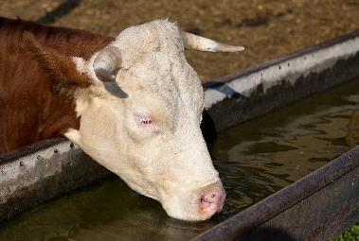
Systemy rurociągowe i rynnowe
= podziemne lub naziemne rurociągi dostarczające wodę do koryt umieszczonych na wybiegach/kwaterach.
Zapewnia stały dopływ wody do wszystkich kwater.
Skalowalność dla farm o różnej wielkości i topografii.
Obsługuje duże stada i długotrwałą eksploatację.
Wysokie koszty instalacji i konserwacji.
Podatny na uszkodzenia w ujemnych temperaturach.
Najlepsze dla gospodarstw z niezawodnymi źródłami wody i długoterminowymi systemami wypasu rotacyjnego.

Slide 49
Systemy wielostanowiskowe ze wspólnym dostępem
= wspólne punkty pojenia lub systemy zlokalizowane na skrzyżowaniach wielu wybiegów.
Zmniejsza koszty infrastruktury poprzez konsolidację punktów dostępu do wody.
Wydajny w przypadku wypasu rotacyjnego.
Wymaga starannego zarządzania, aby zapobiec nadmiernemu wykorzystaniu punktów dostępu.
Najlepsze dla gospodarstw z rotacyjnymi systemami wypasu i scentralizowanymi wybiegami.

Slide 50
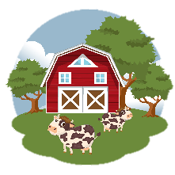
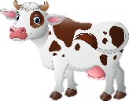
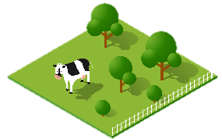

Przykładowy plan wypasu rotacyjnego dla małego gospodarstwa
OBSADA ZWIERZĄT GOSPODARSKICH
Bydło: 8 sztuk × 1 DJP* = 8 DJP
Owca: 10 sztuk × 0,2 DJP = 2 DJP
WIELKOŚĆ GOSPODARSTWA
5 ha pastwisk
x8
LICZBA PADOKÓW
10 (0,5 ha każdy)
x10
*DJP = duża jednostka przeliczeniowa
10 DJP na 5 ha = ~2 DJP/ha. Jest to zgodne z ustawą azotową.

Slide 51
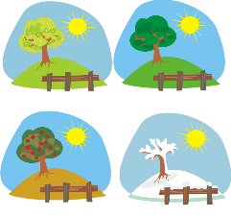

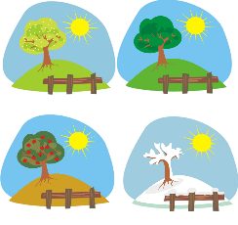
Przykładowy plan wypasu rotacyjnego dla małego gospodarstwa
CZAS WYPASU/PADOK 2-4 dni
OKRES ODPOCZYNKU 25-35 dni
SEZON WZROSTU wiosna / lato
CZAS WYPASU/ PADOK 5-10 dni
OKRES ODPOCZYNKU 60+ dni
SEZON spoczynku jesień/zima

Slide 52
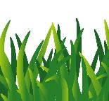





Przykładowy plan wypasu rotacyjnego dla małego gospodarstwa
RODZAJ PASZY
zróżnicowana polikultura życicy, koniczyny i rodzimych traw.
WYSOKOŚĆ ODROSTU
Wypasać, gdy wysokość traw wynosi 20-30 cm przenosić na kolejną kwaterę, gdy wysokość traw spadnie do ~7-10 cm.
20-30 cm
7-10 cm
Okresy odpoczynku powinny mieć miejsce podczas suszy lub ulewnego deszczu, aby chronić zdrowie pastwisk. Wypas rotacyjny polega na przemieszczaniu zwierząt między małymi, wysokiej jakości pastwiskami (padokami) w sposób zapewniający równomierne wypasanie całego obszaru przed przeniesieniem do nowej sekcji ze świeżą paszą. Kondycja i zdrowie zwierząt powinny być monitorowane, aby upewnić się, że pasza spełnia wymagania żywieniowe. Jeśli odrastanie pastwiska jest niewystarczające, należy zapewnić siano lub przechowywaną paszę.

Slide 53
Przykładowy plan rotacji w sezonie wegetacyjnym
DZIEŃ
PADDOCK
ŻYWY INWENTARZ
AKTYWNOŚĆ
1-3
1
bydło + owce
wypas i nawożenie
4-6
2
bydło + owce
przeniesienie na nowy padok, wypas i nawożenie
7-9
3
bydło + owce
przeniesienie na nowy padok, wypas i nawożenie
....
....
bydło + owce
przeniesienie na nowy padok, wypas i nawożenie
31-33
1
bydło + owce
powrót po okresie odpoczynku

Slide 54
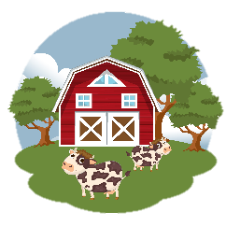
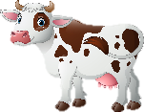


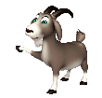
Przykładowy plan wypasu gatunków mieszanych dla małego gospodarstwa
OBSADA ZWIERZĄT GOSPODARSKICH
Bydło: 10 sztuk × 1 DJP* = 10 DJP
Owce: 15 sztuk × 0,2 DJP = 3 DJP
Kozy: 5 sztuk x 0,2 DJP = 1 DJP
WIELKOŚĆ GOSPODARSTWA
7,5 ha pastwisk
x10
LICZBA PADOKÓW
6 (1,25 ha każdy)
x15
x5
*14 dużych jednostek przeliczeniowych (DJP) na 7,5 ha = ~2 DJP/ha. Jest to zgodne z ustawą azotową.

Slide 55


Przykładowy plan wypasu gatunków mieszanych dla małego gospodarstwa
CZAS TRWANIA WYPASU / PADOK 3-4 dni
OKRES ODPOCZYNKU 21-28 dni
SEZON WZROSTU wiosna / lato
CZAS TRWANIA WYPASU / PADOK 7-10 dni
OKRES ODPOCZYNKU 45+ dni
SEZON spoczynku jesień/zima

Slide 56



Przykładowy plan wypasu gatunków mieszanych dla małego gospodarstwa
RODZAJ PASZY
polikultura rodzimych traw, koniczyny i krzewów.
WYSOKOŚĆ ODROSTU
przenieść zwierzęta, gdy wysokość odrostu osiągnie ~7-10 cm (trawa) lub ~30% wykorzystania (krzewy).
20-30 cm
7-10 cm
System wypasu mieszanego maksymalizuje wykorzystanie paszy, ponieważ różne gatunki preferują różne rodzaje paszy (np. bydło preferuje trawy, owce jedzą drobne trawy i rośliny zielne, kozy są również zainteresowane krzewami) i minimalizuje selektywny wypas poprzez nakładanie się preferencji wypasu. System ten wspiera również przerywanie cykli pasożytów, ponieważ wiele pasożytów jest specyficznych dla żywiciela, więc naprzemienne gatunki zmniejszają obciążenie pasożytami. Wreszcie, wypas mieszany zwiększa produktywność bez przeciążania pastwisk.

Slide 57
Przykładowy plan wypasu gatunków mieszanych dla małego gospodarstwa
DZIEŃ
PADDOCK
ŻYWY INWENTARZ
AKTYWNOŚĆ
1-3
1
bydło
wypas gruboziarnistej paszy
4-5
1
owca
drobny wypas; wypas chwastów
6
1
kozy
przeglądanie krzewów i sprzątanie
....
....
....
kontynuować sekwencję
21-28
1
bydło
powrót po okresie odpoczynku

Slide 58
Wyzwania
Rozwiązania
→ Nierównomierne wykorzystanie paszy i sezonowa dostępność paszy
→ Ogrodzenie i systemy wodne
→Siew mieszanych pastwisk i opracowywanie planów wypasu. Przechowywanie nadwyżek paszy w szczytowych okresach wzrostu (np. siana lub kiszonki) do wykorzystania w okresach ubogich w zielonkę.
→ Korzystanie z tymczasowych ogrodzeń i mobilnych jednostek wodnych w celu obniżenia kosztów i poprawy elastyczności lub instalacji scentralizowanych punktów nawadniania.

Slide 59
Wyzwania
Rozwiązania
→ Ryzyko chorób i pasożytów
→ Ekstremalne zjawiska pogodowe
→Zapewnienie padokom odpowiedniego odpoczynku w celu przerwania cykli życiowych pasożytów. Wprowadzenie wypasu wielogatunkowego w celu przerwania cykli pasożytów i bardziej efektywnego wykorzystania pastwisk.
→ Stosowanie odpornych na suszę i szybko rosnących gatunków roślin paszowych. Włączenie praktyk agroekologicznych, takich jak uprawa okrywowa i kompostowanie w celu poprawy struktury gleby i retencji wody.

Slide 60
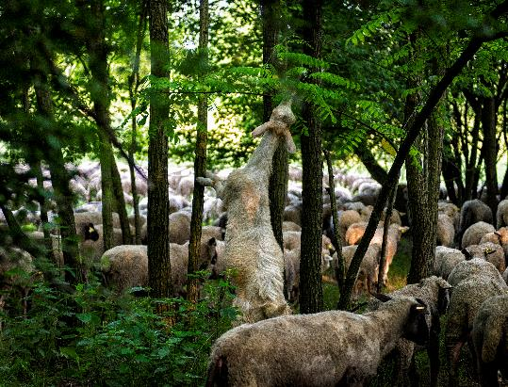
Pastwiska leśne
- to praktyka rolno-leśna, która łączy zarządzanie drzewami, roślinami paszowymi i zwierzętami gospodarskimi na tym samym terenie.
Wypas leśno-pastwiskowy reprezentuje zrównoważone podejście do rolnictwa, które zwiększa produktywność, odporność i zdrowie środowiska. Łącząc drzewa, zwierzęta gospodarskie i paszę, tworzy wielofunkcyjny krajobraz, który przynosi korzyści zarówno rolnikom, jak i ekosystemom. Przy odpowiednim planowaniu i zarządzaniu, ten system wypasu może sprostać wyzwaniom w rolnictwie, jednocześnie promując długoterminowy zrównoważony rozwój.

Slide 61
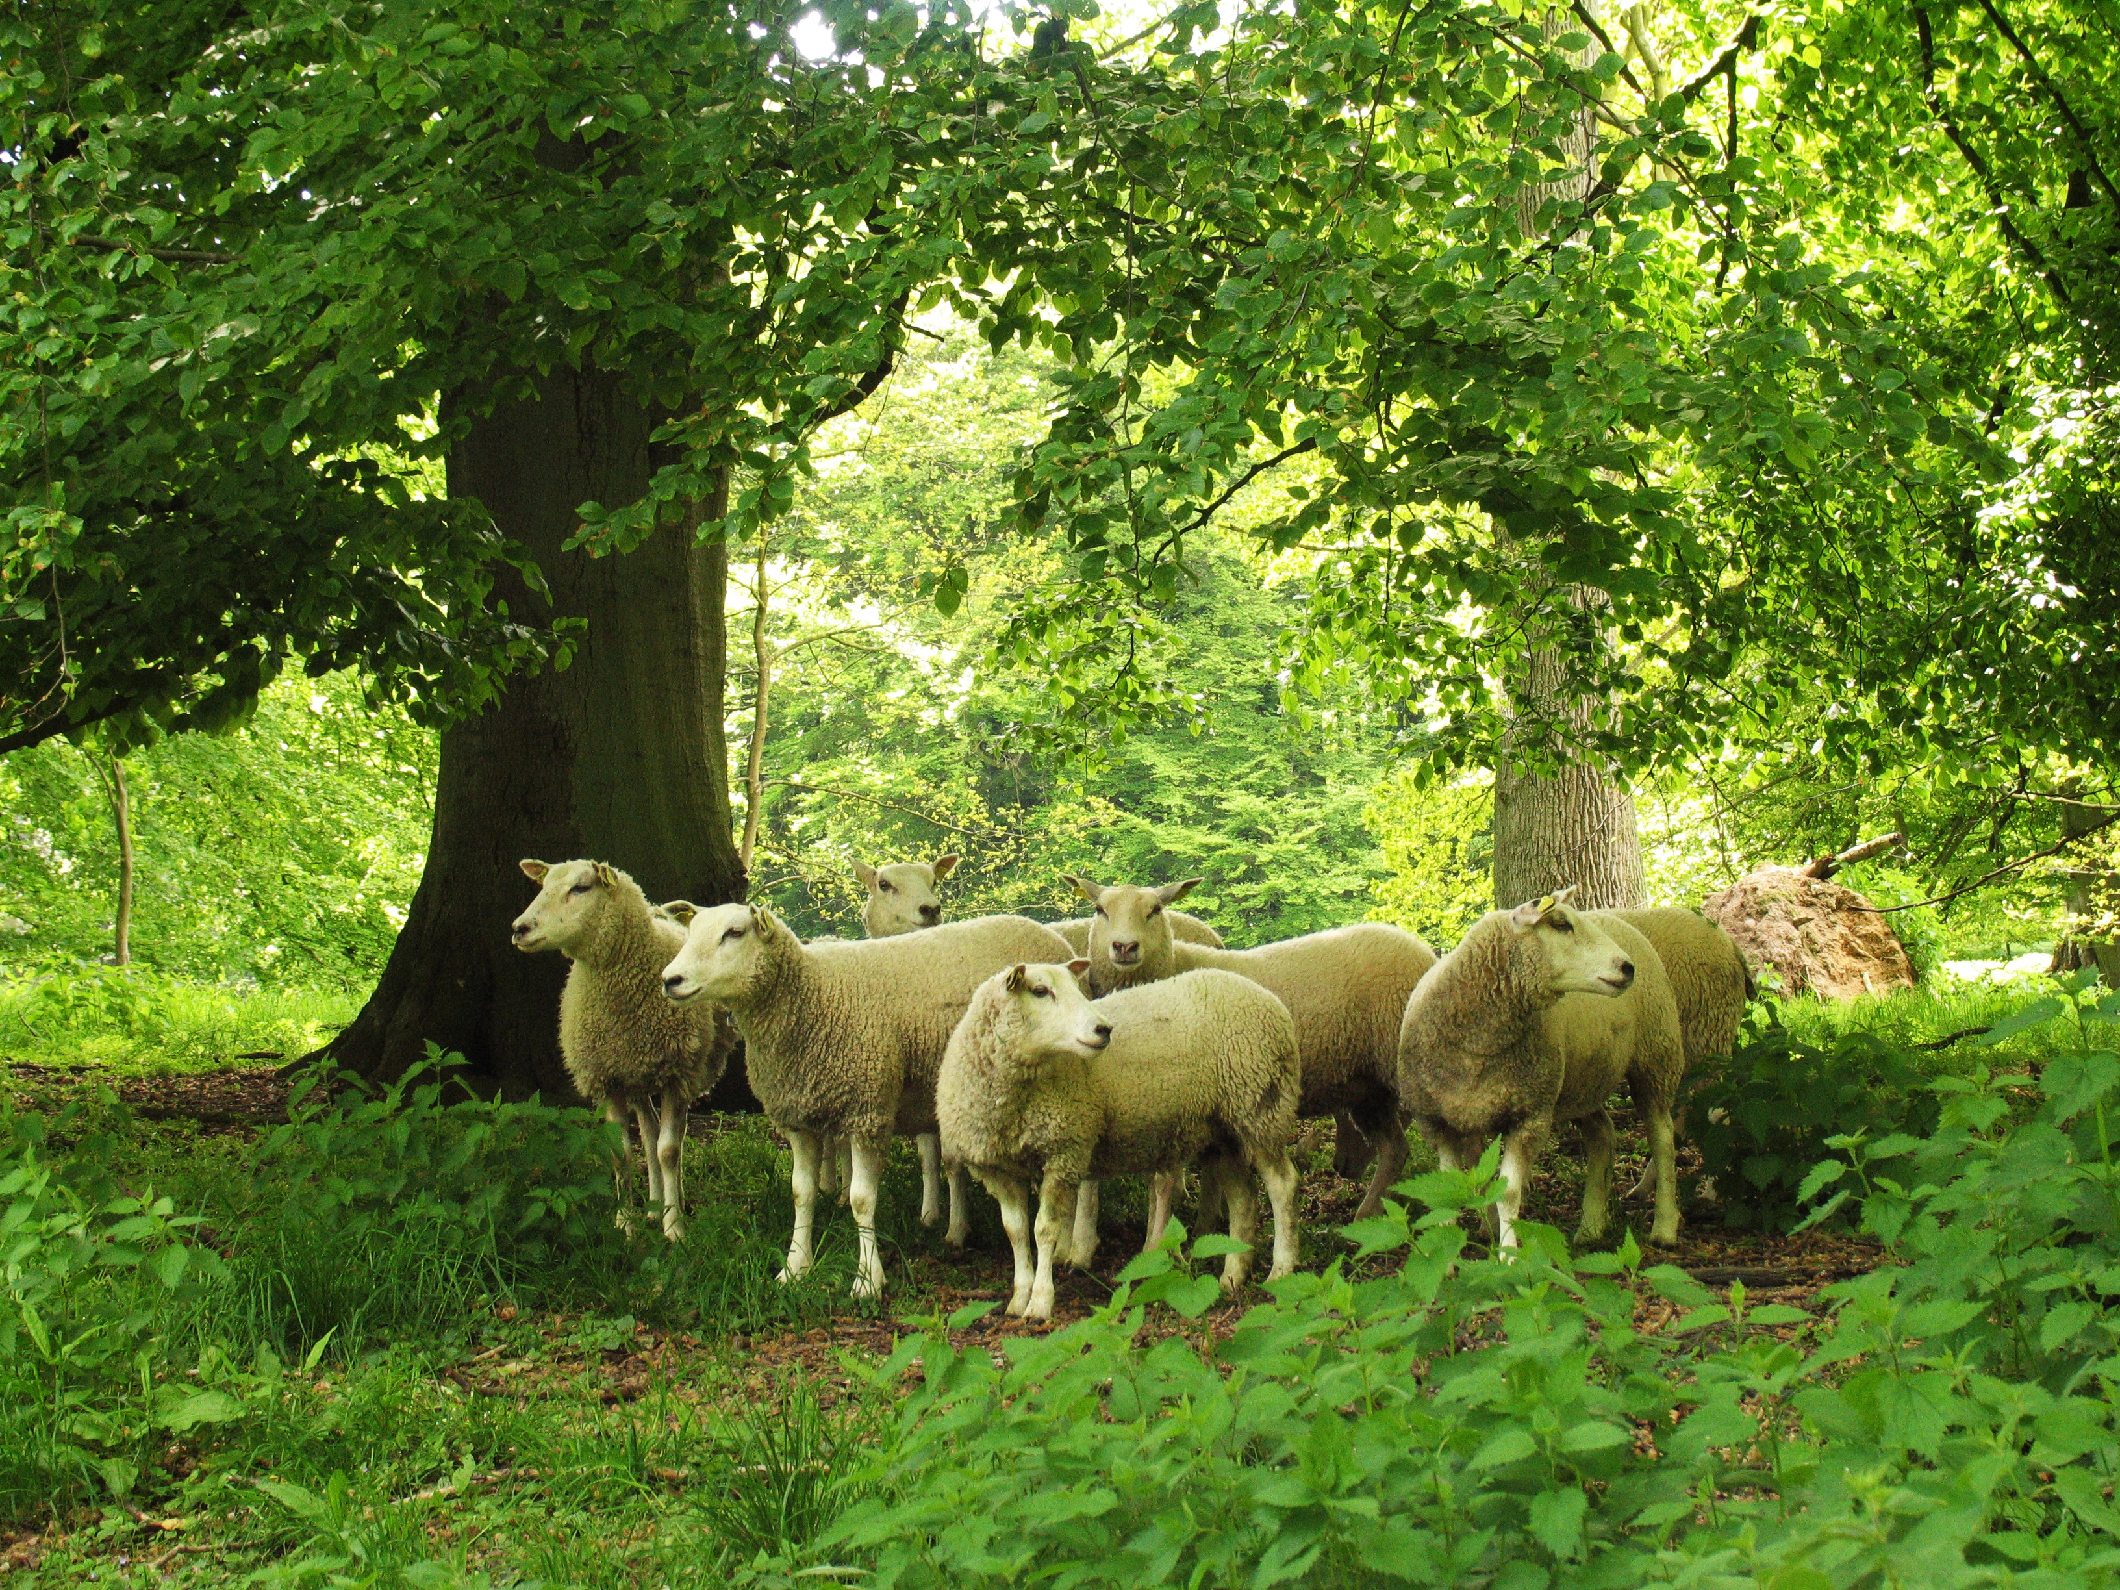
Pastwiska leśne - kluczowe elementy
DRZEWA LUB ROŚLINY DRZEWIASTE
obejmuje gatunki takie jak dęby, topole lub drzewa owocowe/orzechowe.
zapewnia cień, wiatrochrony i paszę dla zwierząt gospodarskich
poprawia zdrowie/żyzność gleby poprzez ściółkę liściową i systemy korzeniowe
ROŚLINY PASTEWNE
wysokiej jakości trawy, rośliny strączkowe lub inne rośliny, które zapewniają pożywienie dla zwierząt gospodarskich.
zapobiega erozji gleby i poprawia jej żyzność
ŻYWY INWENTARZ
zwierzęta wypasane, takie jak bydło, owce, kozy lub drób
zwierzęta gospodarskie przyczyniają się do obiegu składników odżywczych poprzez obornik

Slide 62
05
Dobrostan zwierząt i bezpieczeństwo biologiczne w agroekologii

Slide 63
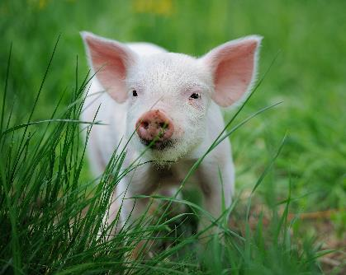
POPRAWA DOBROSTANU ZWIERZĄT W AGROEKOLOGII
Poprawa warunków życia - bardziej przestronne i komfortowe pomieszczenia dla zwierząt gospodarskich w celu promowania naturalnych zachowań.
Dostęp do środowiska zewnętrznego - umożliwienie zwierzętom wypasu i angażowania się w naturalne czynności.
Praktyki wzbogacania - stymulacja zwierząt psychicznie i fizycznie.

Slide 64
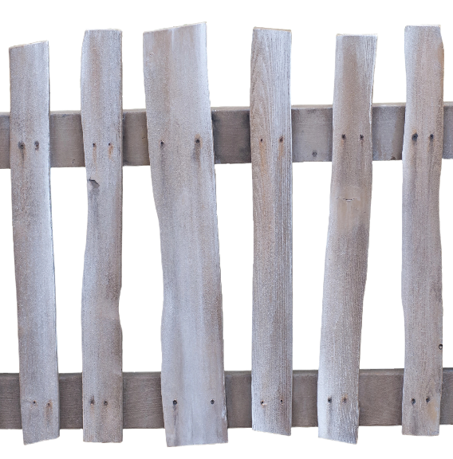
Dobrostan zwierząt
5 WOLNOŚCI DOBROSTANU ZWIERZĄT:
Dobrostan zwierząt w agroekologii kładzie nacisk na etyczne traktowanie zwierząt gospodarskich poprzez zapewnienie, że ich naturalne zachowania, zdrowie i dobrostan są traktowane priorytetowo. Podejście to promuje systemy oparte na pastwiskach, humanitarne trzymanie zwierząt i zmniejszony stres, dostosowując się do ekologicznych zasad zrównoważonego rozwoju. Włączając dobrostan zwierząt do agroekologii, gospodarstwa tworzą zdrowsze ekosystemy i bardziej etyczne systemy produkcji żywności.
1. OD GŁODU I PRAGNIENIA
2. OD DYSKOMFORTU
3. OD BÓLU, UOBRAŻEŃ I CHORÓB
4. WYRAŻANIA NORMALNYCH ZACHOWAŃ
5. OD STRACHU I CIERPIENIA

Slide 65
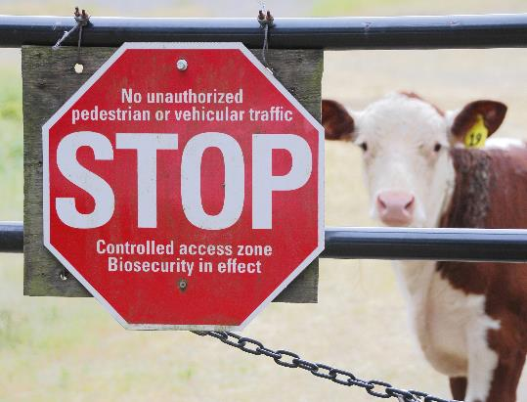
Bezpieczeństwo biologiczne zwierząt gospodarskich w agroekologii
Bezpieczeństwo biologiczne w agroekologii koncentruje się na zapobieganiu wprowadzaniu i rozprzestrzenianiu się chorób przy jednoczesnym zachowaniu równowagi ekologicznej i dobrostanu zwierząt. Podstawowe zasady bezpieczeństwa biologicznego w agroekologii:
koncentrują się na proaktywnych środkach minimalizujących ryzyko chorób - ZAPOBIEGANIE;
kładą nacisk na holistyczne i zintegrowane zarządzanie gospodarstwem - PODEJŚCIE SYSTEMOWE;
położenie nacisku na naturalną odporność zwierząt gospodarskich i systemu hodowli na patogeny - BUDOWANIE ODPORNOŚCI.

Slide 66
Kluczowe środki bezpieczeństwa biologicznego - praktyki na poziomie gospodarstwa
Kwarantanna i izolacja
  Izolacja nowo wprowadzonych lub chorych zwierząt w celu zapobiegania przenoszeniu chorób.
  Realizacja stref przejściowych dla zwierząt gospodarskich przemieszczających się między obszarami.
Wejście kontrolowane
  Ograniczenie dostępu do gospodarstwa do niezbędnego personelu i zapewnienie przestrzegania przez niego protokołów dezynfekcji.
  Korzystanie z dedykowanej odzieży, obuwia i sprzętu do określonych obszarów lub zadań.
Zarządzanie odpadami
  Kompostowanie obornika i odpadów organicznych w celu ograniczenia patogenów i poprawy zdrowia gleby.
  Unikanie rozrzucania obornika pochodzącego od chorych zwierząt na pastwiskach.
Rotacja pastwisk
  Rotacja wypasu w celu przerwania cykli życiowych pasożytów i ograniczenia gromadzenia się patogenów w glebie.

Slide 67
Kluczowe środki bezpieczeństwa biologicznego - praktyki na poziomie stada
Higiena i warunki sanitarne
  Regularne czyszczenie i dezynfekcja obszarów karmienia, poideł i wiat.
  Zapewnienie czystej ściółki i odpowiedniego drenażu w celu zmniejszenia ryzyka zanieczyszczenia.
Bezpieczeństwo paszy i wody
  Zapewnienie, że pasza jest produkowana i przechowywana w bezpieczny sposób, aby zapobiec pleśni i zanieczyszczeniu.
  Regularne badanie źródeł wody na obecność patogenów lub zanieczyszczeń.
Szczepienia i opieka profilaktyczna
  Stosowanie ukierunkowanych szczepień w oparciu o lokalne zagrożenia chorobami
  Przeprowadzanie regularnych badań kontrolnych w celu wczesnego zidentyfikowania i rozwiązania potencjalnych problemów.
Zarządzanie pasożytami
  Włączenie naturalnych metod kontroli pasożytów, takich jak wypas wielogatunkowy i stosowanie roślin pastewnych o właściwościach przeciwpasożytniczych (np. cykoria).

Slide 68
Kluczowe środki bezpieczeństwa biologicznego - praktyki na poziomie krajobrazu
Zarządzanie dzikimi zwierzętami
  Ograniczenie interakcji między zwierzętami gospodarskimi a dzikimi zwierzętami w celu zmniejszenia przenoszenia chorób międzygatunkowych.
  Budowa barier lub stref buforowych wokół obszarów wypasu.
Poprawa bioróżnorodności
  Promowanie różnorodności ekologicznej, w tym pożytecznych owadów i drapieżników, w celu naturalnej regulacji szkodników i wektorów.
Ochrona źródeł wody
  Zapobieganie zanieczyszczeniu wspólnych zbiorników wodnych poprzez odgrodzenie strumieni lub zapewnienie alternatywnych systemów nawadniania.

Slide 69
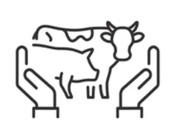
Budowanie odporności poprzez projektowanie agroekologiczne
Redukcja stresu
Wytrzymałe rasy
znacząca rola w utrzymaniu dobrostanu zwierząt; można to zapewnić poprzez stworzenie środowiska o niskim poziomie stresu poprzez właściwe obchodzenie się ze zwierzętami, zapewnienie odpowiedniego schronienia i realizację praktyk wypasu rotacyjnego
w szczególności te, które są lokalne i odporne na choroby, ponieważ są lepiej przystosowane do regionalnego klimatu i ekosystemów, zapewniając zarówno odporność, jak i produktywność w zarządzaniu żywym inwentarzem
Zdrowa dieta dla zwierząt gospodarskich
ma zasadnicze znaczenie dla poprawy ich układu odpornościowego, co można osiągnąć poprzez zapewnienie zróżnicowanej i pożywnej paszy

Slide 70
Rozwiązania
Wyzwania
→ Ograniczone zasoby dla optymalnej opieki
→ Wysoki koszt infrastruktury bezpieczeństwa biologicznego
→ Niewłaściwe zarządzanie gnojowicą - może być siedliskiem patogenów i zanieczyszczać środowisko.
→ Realizacja opłacalnych praktyk, takich jak wykorzystanie lokalnie dostępnych materiałów do budowy wiat i promowanie różnorodności pasz w gospodarstwie w celu obniżenia kosztów żywienia.
→ Stosowanie tanich, naturalnych barier, takich jak żywopłoty i rośliny wielofunkcyjne.
→ Praktykuj kompostowanie w celu ograniczenia patogenów, recyklingu składników odżywczych i poprawy zdrowia gleby.

Slide 71
Referencje
Altieri, M. A. (1995). Agroekologia: Nauka o zrównoważonym rolnictwie. CRC Press.
Pretty, J. (2018). Zrównoważone rolnictwo i żywność. Routledge.
Gliessman, S. R. (2015). Agroekologia: Ekologia zrównoważonych systemów żywnościowych. CRC Press.
FAO (2019). Przyszłość zwierząt gospodarskich w zrównoważonych systemach żywnościowych. Organizacja Narodów Zjednoczonych do spraw Wyżywienia i Rolnictwa.
Capper, J. L., & Bauman, D. E. (2013). Rola zwierząt gospodarskich w zrównoważonym rozwoju rolnictwa. Journal of Animal Science.
Miele, M. (2011). Zrównoważony rozwój i dobrostan w hodowli zwierząt. Springer.
Van der Zijpp, A. J. (2010). Produkcja zwierzęca i rozwój obszarów wiejskich. CABI.

Slide 72
Referencje
Garnett, T., & Godfray, H. C. J. (2012). Zrównoważona intensyfikacja produkcji zwierzęcej. Philosophical Transactions of the Royal Society B.
Tilman, D., & Clark, M. (2014). Globalne diety łączą zrównoważony rozwój środowiska i zdrowie ludzi. Nature.
IFOAM (2017). Zasady rolnictwa ekologicznego. Międzynarodowa Federacja Ruchów Rolnictwa Ekologicznego.
Dumont, B., et al. (2013). Zrównoważona produkcja zwierzęca o wysokiej bioróżnorodności i usługach ekosystemowych. Animal.
Herrero, M., et al. (2013). Zwierzęta gospodarskie i zmiany globalne: Emerging Issues for Sustainable Food Systems. PNAS.
Rotz, C. A., & Corson, M. S. (2016). Ocena cyklu życia zrównoważonego rozwoju środowiska w produkcji zwierzęcej. Annual Review of Animal Biosciences.

Slide 73
Referencje
Martin, G., et al. (2016). Ścieżki zrównoważonego rozwoju systemów mieszanych upraw i zwierząt gospodarskich. Systemy rolnicze.
Tarawali, S. A., et al. (2011). Zintegrowane systemy upraw i hodowli zwierząt w Afryce Subsaharyjskiej: The Way Forward. Springer.
FAO (2018). Pasterstwo w XXI wieku. Organizacja Narodów Zjednoczonych do spraw Wyżywienia i Rolnictwa.
Smith, P., et al. (2013). How Much Land-Based Greenhouse Gas Mitigation Can Be Achieved Without Compromising Food Security and Environmental Goals? Global Change Biology.
McMichael, A. J., et al. (2007). Żywność, produkcja zwierzęca, energia, zmiany klimatyczne i zdrowie. The Lancet.

Slide 74
Referencje
Steinfeld, H., et al. (2006). Livestock's Long Shadow: Environmental Issues and Options. FAO.
Peters, M., et al. (2013). Pasze i ścieżki do zrównoważonej intensyfikacji. Tropical Grasslands.
Lal, R. (2016). Enhancing Ecosystem Services with No-Till. Springer.
Badgley, C., et al. (2007). Rolnictwo ekologiczne i globalne zaopatrzenie w żywność. Renewable Agriculture and Food Systems.

Slide 75

Brawo!!! Właśnie ukończyłeś ostatni moduł edukacyjny EUDare!!!
Masz teraz bardzo szerokie spojrzenie na agroekologię na wielu poziomach. Mamy nadzieję, że zdobyta wiedza i umiejętności pozwolą Ci wdrożyć praktyki agroekologiczne w Twoim gospodarstwie!

